Slide 1
ELEKTRİĞİN YOLCULUĞU
İLETKEN VE YALITKANLAR
MELİKE SÜLÜMANLAR 489
HİVA ÖZTÜRK 378
6/C
ŞEHİT POLİS İSMAİL ÖZBEK ORTAOKULU KESTEL/ BURSA

Slide 2
Ampul De Bir Dirençtir
Evlerde kullandığınız ampullerin aydınlatma miktarı aynı değildir. Çok aydınlatan ampuller elektriğin enerjisini de çok kullanır. Buna göre kullanacağınız yerin büyüklüğüne göre ampul seçmek, elektrik enerjisi için ödenecek fatura da olumlu etkileyecektir.

Slide 3
ELEKTRİĞİN YOLCULUĞU
Elektrik, serbest ortamda bulunan "özgür elektronların" (herhangi bir atoma esir olmamış elektronların)çekim alanı yaratılarak bir noktaya doğru toplanması sonucunda oluşan enerji biçimidir. Bu serbest elektronları herhangi bir atoma esir olmuş elektronlarla karıştırmamak gerekir. Herhangi bir çekim alanı yaratabilecek düzenekle özgür elektronların oluşturulan çekim alanına çekilmesi ve sıraya dizilmesi ile elektrik oluşur. Örneğin; su gücünün, buhar gücünün, rüzgar gücünün çevirdiği bir jeneratör bu çekim merkezinin oluşmasını sağlar.

Slide 4
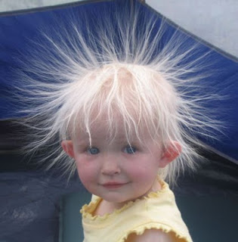
DİRENÇ BAĞLANTI TÜRLERİ/SERİ BAĞLAMA
Seri bağlanan , birden fazla direncin her biri , elektronlara kendi değeri kadar zorluk çıkarabileceği için , eş değer direnç , dirençlerin toplamına eşit olur.

Slide 5
Elektrik Enerjisi

Slide 6
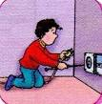
HAYATIMIZDAKİ İLETKEN VE YALITKANLAR
Elektriksiz bir dünya düşünebilir misiniz? Televizyonun, bilgisayarın ,telefonun ,lambanın,
Fırınların hatta arabaların çalışmadığını düşününüz elektrik keşfedilmeden önce de hayat vardı.

Slide 7
İLETKEN VE YALITKANLAR
Evi su basması durumunda elektrik kaçağından dolayı çıkabilecek yangınları önleyebilmek için önce elektrik santralleri indirilmelidir. Yerlerdeki su birikintileri prize veya bir kabloya temas ederse elektrik iletilebilir.

Slide 8
İLETKEN VE YALITKANLAR
İLETKENLER
YALITKANLAR
Elektrik akımına , karşı bir direnç göstermeden ileten maddelere iletken maddeler denir . Bir maddenin iletkenliğini belirleyen en önemli faktör , atomların son yörüngesinde elektron sayısıdır.
Yalıtkan maddelerin atomlarının valans yörüngelerinde 8 faktör bulunur . Bu tür yörüngeler doymuş yörünge sınıfına girerler ve elektron alıp verme istekleri yoktur.

Slide 9
YARI İLETKENLER
Yarı iletkenlerin valans yörüngelerinde 4 elektron bulunmaktadır. Bu yüzden yarı iletkenler iletkenlerle yalıtkanlar arasında yer almaktadır . Elektronik elemanlarda en yaygın olarak kullanılan yarı iletkenler Germenyum ve Silisyumdur . Tüm yarı iletkenler son yörüngelerindeki atom sayısını 8’e çıkarma çabasındadır.

Slide 10
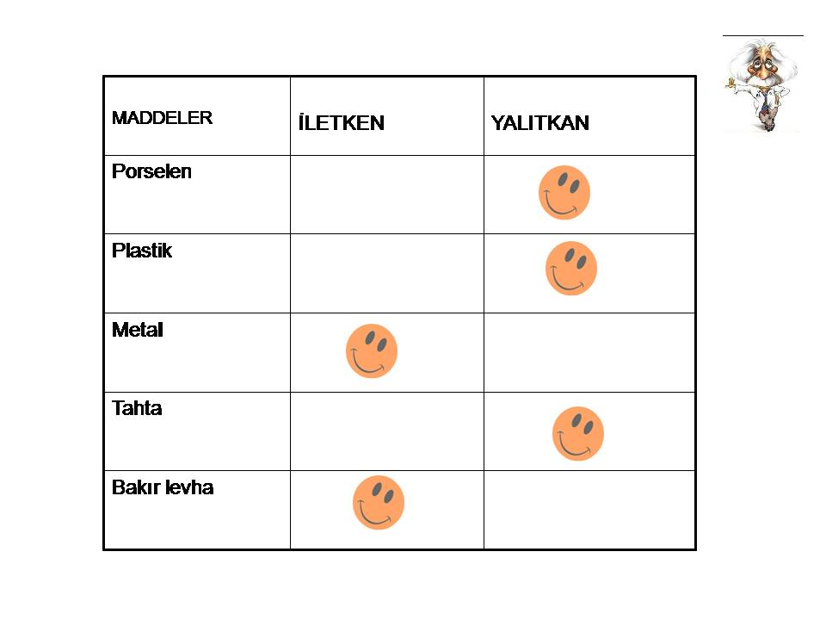

Slide 11
DİRENÇ ÖLÇÜLEBİLİR Mİ?
Boyunuz kaç santimetre ? diye sorulursa boyunuzu ölçerek 140 cm diyebilirsiniz. Çantanız kaç gramdır ? Diye sorulursa çantanızı tartarak 1200 gram diyebilirsiniz.
Elektronik aletlerde birçok devre elemanları kullanılır . Bunlar karmaşık yapılar oluşturup farklı görevleri yapar. Bu görev farklılıklarına rağmen ortak noktaları da vardır.

Slide 13
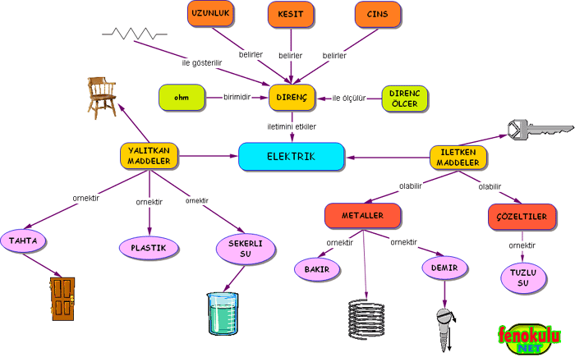
Notes:
www.fenokulu.net

Slide 15
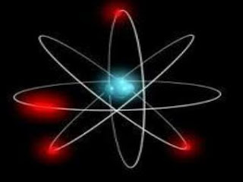
SORULAR
(D) Yalıtkan maddelerin dirençleri büyüktür.
(Y) Elektrik enerjisinin zorlaştırmak için iletkenin basit olanı genişletilmelidir.
(D) Metaller iyi iletkenlerdir.
(Y) Şekerli su elektriği iletir , sirke iletmez.
(Y) Her devre elemanının sadece bir ucu vardır.
(D) İletken ve yakıtların dirençleri vardır.

